Slide 1


دعم التعلمات الأساس
– اللغة العربية –
المستوى
5
المسار 3
لبنة التحدي
الحصة 04
نسخة تجريبية خاصة بمؤسسات الريادة غير نهائية
- نسخة قيد التطوير -

Slide 2


خاص بالأستاذ(ة)
توجيهات لاستعمال العرض
شرائح خاصة بالأستاذ(ة)
إرشادات للشروحات والتعليمات التي يجب على الأستاذ(ة) قولها
أمثلة على التوجيهات للأستاذ(ة)
يطلب من التلاميذ قراءة الكلمات

Slide 3


أهـــداف الـحـصة
في نهاية حصة اليوم، سيكون 80% من المتعلمين على الأقل قادرين على:
قراءة النص بطلاقة؛
؛
.
فهم النص وتحليله؛
؛
تقويم أفكار النص وإبداء الرأي فيها.

Slide 4








أيقونات توجيهية
هذا النشاط مرتبط بتوظيف الألواح.
العمل الجماعي التفاعلي
يمر الأستاذ بين الصفوف
العمل الثنائي
عمل فردي على الكراسة
أصغي إلى أستاذي وألاحظ ما يفعله.
أُحَضِّرُ لوازمي المدرسية قبل بداية الدرس.
العمل في مجموعات صغرى

Slide 5



العدة اللازمة للحصة
الدفتر
اللوحة
الكراسة
بطاقات الكلمات

Slide 6

هيكلة الحصة
 |  | افتتاح الحصة: تعلم سلوك اليوم التصريح بالهدف
 |  | نشاط اعتيادي: إملاء كلمات تتضمن الظواهر السابقة الإلقاء الشعري
 |  | أنشطة القراءة والكتابة قراءة النص وتقويم القراءات؛ فهم النص وتحليله تقويم أفكار النص وإبداء الرأي فيها
 |  | لعبة: - قُرّاء اليومِ
 |  | اختتام الحصة - تذكير بالواجبات المنزلية - تبصر الحصة
3 دقائق
05 دقيقة
55 دقيقة
5 دقائق
دقيقتان

Slide 7
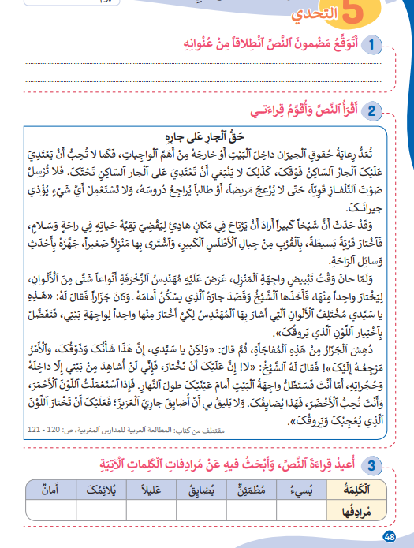
تتذكرون النشاط المنزلي الذي كلفتكم به نهاية الحصة السابقة. سأراقب ما قمتم به.
في منزلي سأقوم ب:
1- أكتب توقعي لمضمون النص في مكانه: النشاط1؛
2- أقرأ النص (حق الجار على جاره) بدقة وطلاقة واسترسال؛
3- أجيب عن السؤال (النشاط3) وأنقل الجواب على كراستي؛
4- أضع سطرا تحت الكلمات التي لم أفهمها في النص.

Slide 8
1
افتتاح الحصة

Slide 9
مرحبا بكم، سننطلق في حصة اللغة العربية.
سلوك اليوم
نَقْدُ الْأَفْكارِ

Slide 10

اليوم سنتعاقد على شروط نقد الأفكار، يمكنكم إضافة شروط أخرى
أَنْ لا أَسْتَهْزِئَ مِنَ الْفِكْرَةِ كَيْفَما كانَتْ؛
أَنْ أَكونَ صادِقاً وَنَزيهاً في نَقْدي؛
أَنْ أَكونَ مُحايِداً، وَأَنْتَقِدُ بالدَّليلِ وَالْبُرْهانِ؛
أَنْ أَنْتَقِدَ الْأَفْكارَ، لا الْأَشْخاصَ؛
أَنْتَقِدُ الْفِكْرَةَ بِأَدَبٍ، وَبِدونِ تَعَصُّبٍ، وَلا إِساءَةٍ لِلشَّخْصِ؛

Slide 11
يصرح الأستاذ بالهدف من الحصة بشكل واضح ومختصر. ويمكن تسجيله على جانب من السبورة.
في حصة اليوم سنعمل جميعا على تحقق الهدف الآتي:

Slide 12
2
  إملاء
  الإلقاء الشعري
نشاط اعتيادي

Slide 13


  سأملي عليكم كلمات تتضمن ظواهر سبق ورأيناها سابقا. اكتبوا: سافرت

Slide 14

الكل يرفع اللوحة عند الإشارة، لكي نصحح جميعا.
سافَرْتُ
لاحظوا جيدا، وصححوا.

Slide 15
  اُكتبوا: عبء

Slide 16
الكل يرفع اللوحة عند الإشارة، لكي نصحح جميعا.
عِبْءٌ
لاحظوا جيدا، وصححوا.

Slide 17
  اُكتبوا: تفاؤل

Slide 18
الكل يرفع اللوحة عند الإشارة، لكي نصحح جميعا.
تَفاؤُلٌ
لاحظوا جيدا، وصححوا.

Slide 19
  اُكتبوا: مباريات

Slide 20
الكل يرفع اللوحة عند الإشارة، لكي نصحح جميعا.
مُبارَياتٌ
لاحظوا جيدا، وصححوا.

Slide 21
  اُكتبوا: شائعة

Slide 22
الكل يرفع اللوحة عند الإشارة، لكي نصحح جميعا.
شائِعَةٌ
لاحظوا جيدا، وصححوا.

Slide 23
  من يقرأ البيتين الشعريين بإلقاء جميل
فَإِذا رُزِقْتَ خَليقَةً مَحْمودَةً
فَقَدِ ٱصْطَفاكَ مُقَسِّمُ ٱلْأَرْزاقِ
فَـٱلنّاسُ هذا حَظُّهُ مَـالٌ، وَذا
عِلْمٌ، وَذاكَ مَكارِمُ ٱلْأَخْلاقِ
الشاعر: حافظ إبراهيم
اَلْأَخْلاقُ ٱلْحَميدَةُ

Slide 24
  الآن، رددوا معي جماعة، وحاولوا تذكر الأبيات الشعرية. غذا سأطلب منكم استظهارها
فَإِذا رُزِقْتَ خَليقَةً مَحْمودَةً
فَقَدِ ٱصْطَفاكَ مُقَسِّمُ ٱلْأَرْزاقِ
فَـٱلنّاسُ هذا حَظُّهُ مَـالٌ، وَذا
عِلْمٌ، وَذاكَ مَكارِمُ ٱلْأَخْلاقِ
الشاعر: حافظ إبراهيم
اَلْأَخْلاقُ ٱلْحَميدَةُ

Slide 25
3
  قراءة النص وتقويم القراءات؛
  فهم النص وتحليله؛
  تقويم أفكار النص وإبداء الرأي فيها.
أنشطة القراءة والكتابة

Slide 26
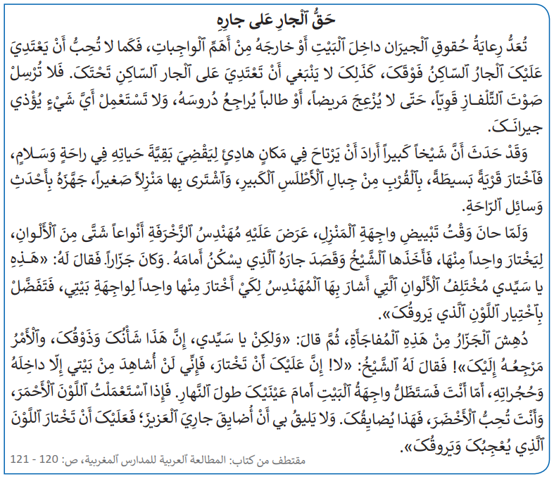
الآن، ستعيدون قراءة نص: حق الجار على جاره، من يقرأ أولا: كل متعلم يقرأ فقرة مع تقويم القراءات من قبل المتعلمين

Slide 27
هل سطرتم في منازلكم تحت كلمات لم تفهموها. ما هي هذه الكلمات؟

Slide 28
يسجل الأستاذ الكلمات التي لم يفهمها المتعلمون على السبورة، ويناقش معهم معانيها بتوظيف استراتيجيات المفردات المختلفة

Slide 29

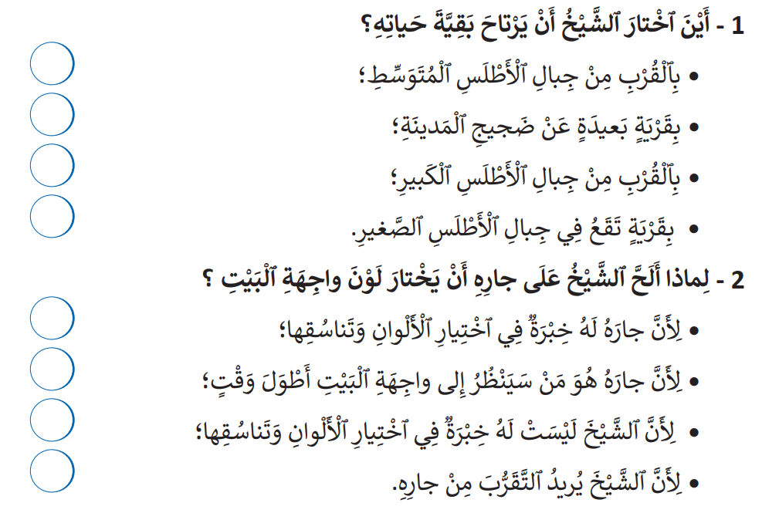
الآن في ثنائيات، ستبحثون عن الجواب المناسب للسؤالين الآتيين بوضع علامة أمام الاختيار الصحيح، مع تعليل جوابكم من النص بوضع سطر تحته

Slide 30
عند إشارتي، سنصحح جماعة على السبورة

Slide 31

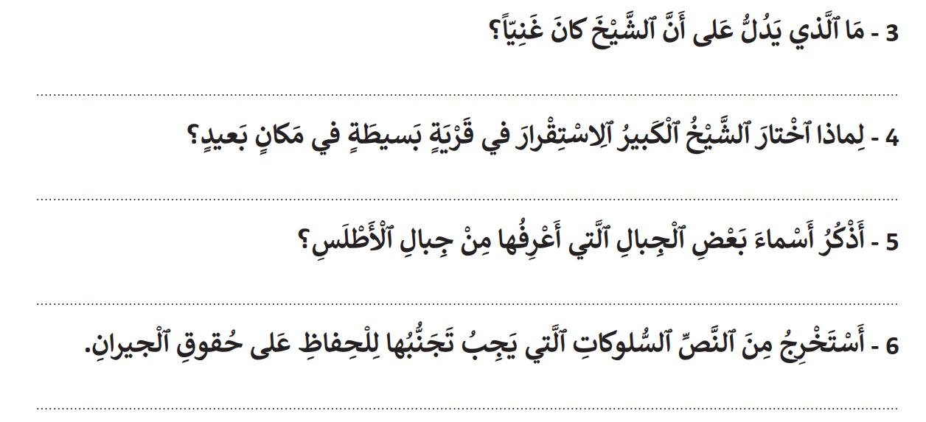
الآن، في مجموعات ستجيبون عن الأسئلة الآتية على دفاتركم، وزعوا الأدوار بينكم، سأمر بين الصفوف

Slide 32

عند إشارتي، كل مجموعة ستعرض أجوبتها، مع التعليل
عرض أعمال المجموعات من قبل الميسرين؛
فسح المجال للمجموعات الأخرى لإبداء رأيها في ما يقدمه كل ميسر؛
يقوم الأستاذ بتوجيه المتعلمين وتعديل أجوبتهم وتركيب الجواب المناسب؛
يتم التركيز على الاستراتيجية المعتمدة للتوصل إلى لجواب؛
يمكن تسجيل نماذج للأجوبة بشكل مركب على السبورة.

Slide 33

الآن في مجموعات، تخيلوا بقية الحوار بين الشيخ وجاره الجزار، واكتبوه على دفاتركم، ستفوز المجموعة التي كتبت أحسن حوار
الجزار: شُكْراً جاري ٱلْعَزيز، سَأَخْتارُ ٱللَّوْنَ ٱلْأَبْيَضَ.
الشيخ:....................................................الجزار:..................................................
الشيخ:....................................................
الجزار:..................................................
الشيخ:.....................................................

Slide 34
تقديم عمل المجموعات، وتتويج المجموعة الفائزة
الجزار: شُكْراً جاري ٱلْعَزيز، سَأَخْتارُ ٱللَّوْنَ ٱلْأَبْيَضَ.
الشيخ:....................................................الجزار:..................................................
الشيخ:....................................................
الجزار:..................................................
الشيخ:.....................................................

Slide 35
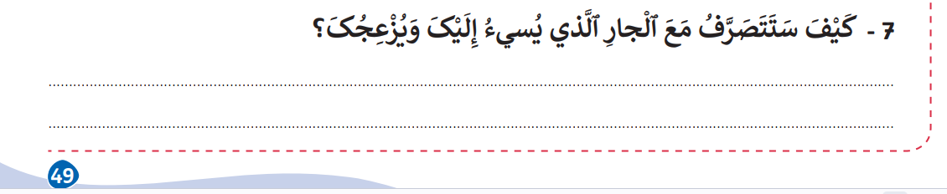
إذا سمح الوقت به، يتم التعامل بالمنهجية نفسها مع السؤال الأخير الآتي:
وإلا يعطى على شكل عمل منزلي للمتعلمين

Slide 36

لنعد إلى النص: من يقرأ النص بدقة وطلاقة واسترسال؟ يسمح لبعض المتعلمين بقراءة النص كاملا

Slide 37


خذوا ألواحكم، كل واحد يكتب عبرة استخلصها من النص
أكتب على لوحتي العبرة من النص:

Slide 38
4
قرّاءُ اليوم:
ألعاب

Slide 39
يشرح الأستاذ سيرورة المسابقة: تنتدب كل مجموعة ممثلا عنها ، يقرأ النص بعد انطلاق العداد.
بعد القراءة يدون الأستاذ على جدول عدد الأخطاء المرتكبة والمدة الزمنية المستغرقة في القراءة.
يتم الإعلان عن قراء اليوم، وتشجيعهم على قراءاتهم الجيدة.
اَلنَّاسُ مَأمورُونَ بِإِكرامِ ٱلْجيرانِ، وَمِنْ آدَابِ ذلِكَ: عَدَمُ إِزْعاجِهِمْ، وَإِلْقاءُ ٱلسَّلامِ عَلَيْهِمْ، وَٱلسُّؤالُ عَنهُم عِندَ ٱلغِيّابِ، وَمُواساتُهُم في ٱلشَّدائِدِ، وَتَهْنِئَتُهُمْ في ٱلْأَفْراحِ. كَما يَنبَغي ٱلْحِرصُ عَلى حُسنِ ٱلْكَلامِ مَعَهُمْ، وَتَجنُّبِ ٱلْإِساءَةِ إِلَيْهِمْ. وَبِهذا يَسودُ ٱلْوِئامُ بَينَ ٱلْجيرانِ.
وَيَحْسُنُ إِهْداءُ ٱلطَّعامِ لَهُم عِندَ تَحضيرِهِ. وَيَجِبُ ٱلتَّواصُلُ مَعَ ٱلْجارِ بِنِيَّةِ ٱلْإِحْسَانِ، لا بِنِيَّةِ ٱلْمَنِّ وَٱلتَّفاخُرِ. كَما أَنَّ حِفْظَ السِّرِّ وَالسَّتْرَ عَلَى ٱلْجارِ يُعَدُّ مِنْ أَعْلى مَراتِبِ ٱلْإِكْرامِ.

Slide 40
الواجبات المنزلية
تبصر الحصة
5
اختتام الحصة

Slide 41

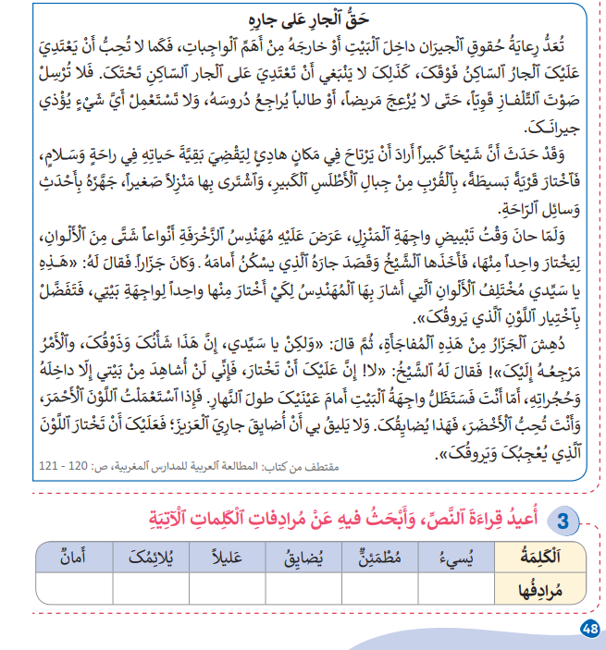
في منازلكم، ستشتغلون على الكراسة الصفحتان 48 و49، سأراقب عملكم بداية الحصة الموالية إن شاء الله.
في منزلي سأقوم ب:
1- أعيد قراءة النص (حق الجار على جاره) بدقة وطلاقة واسترسال؛
2- أجيب عن السؤال رقم 7 الصفحة 49 وأنقل الجواب على دفتري؛
3- أستعد لعرض إنجازي على أستاذي في الحصة المقبلة.

Slide 42
أنهينا حصة اللغة العربية لهذا اليوم، شكرا لحسن تفاعلكم.
إلى اللقاء... نلتقي في الحصة القادمة إن شاء الله

Slide 43
تبصر الحصة
يسجل الأستاذ ملاحظاته عن الحصة على المذكرة اليومية، ومدى تفاعل المتعلمين مع مجرياتها؛
يسجل النسبة المئوية التي يقدرها لتحقق أهداف الحصة.

